Slide 1
Makroiktisat
Acemoğlu vd. (İkinci basım)
Bölüm 5
Makroekonomik Büyüklükler
Notes:
If this PowerPoint presentation contains mathematical equations, you may need to check that your computer has the following installed:
1) MathType Plugin
2) Math Player (free versions available)
3) NVDA Reader (free versions available)

Slide 2
Makroiktisadi meseleler
Gayrisafi hasılanın ölçümü: üç farklı yol
Üretim = Harcama = Gelir.
İktisadi faaliyetlerin ölçümü
Yaşam standardının ölçümü için yeterli mi?
Notes:
Instructor: A useful analogy is that macroeconomics is the study of the forest, while microeconomics is the study of individual trees.

Slide 3
Temel sorular
Kişi başına hasıla nedir?
Nasıl ölçülür?
Kişi başına hasıla düzeyleri bakımından ülkeler neden farklılaşır?
Eşitsizlikler kalıcı mıdır?
Notes:
Instructor: The long run is typically defined as a period of 5 to 50 years.

Slide 4
Temel sorular
Kişi başına hasıla
Kişi başına ortalama gelir.
Toplam gelirin nüfusa oranı.
İktisadi durgunluk/büyüme nedir?

Slide 5
Temel sorular
Durgunluk dönemlerinde işsizlik oranlarındaki değişimlere örnek
Büyük Durgunluk 2007–2009 ve
Büyük Bunalım
1929–1932

Slide 6
Temel Sorular
İşsizlik oranının tanımı?
Nasıl ölçülür?
Aktif biçimde iş arayanların işgücüne oranı
Aktif iş arama?
Notes:
Instructor: Mention that there will be plenty of coverage on unemployment rate and its calculations in Chapter 9.

Slide 7
Temel sorular
Ulusal gelir ve ulusal hesaplar (TÜİK)
Ulusal Gelir ve Üretim Hesapları (NIPA)

Slide 8
Ulusal Gelir Hesapları
Üretim yaklaşımı
Harcama yaklaşımı
Gelir yaklaşımı
Notes:
Instructor: We discuss each approach in three different ways: (1) hypothetical example, (2) full concepts, (3) U.S. data in an evidence-based example.

Slide 9
Üretim yaklaşımıyla ölçüm
Piyasa fiyatlarıyla ağırlıklı toplam üretim miktarı
Sadece kalem üretimi yapan bir ülkede:
Üretim = (10 milyon kalem) × ($2.00 / kalem) =
$20 milyon

Slide 10
Harcama yaklaşımıyla ölçüm
Hanehalkı, firmalar, kamu sektörü, dış ticaret sektörüne nihai satışlar ve üretim stoklarının toplamı
Harcama = (10 milyon kalem) × ($2.00 / kalem) = $20 milyon
Notes:
Instructor: It is important to point out that unsold pens or inventories are included as sales to firms or investment.

Slide 11
Gelir yaklaşımıyla ölçüm
Emek ve sermaye sahiplerine yapılan ödemeler:
Gelirler = $Ödemeler + ($20 million ‒ $Ödemeler) = $20 million
Notes:
Instructor: Payments to capital or profits is the residual, or what is left over after paying labor.

Slide 12
Denklik
Kalem üretici ülke ekonomisinde
Üretim = Harcama = Gelir
$20 milyon = $20 milyon = $20 milyon
Notes:
Instructor: Please see Instructor Manual for two additional comprehensive examples on how to reach to Production = Expenditures = Income

Slide 13
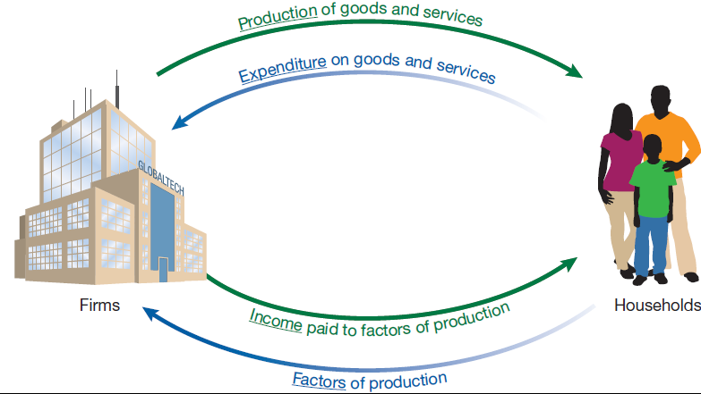
Ulusal hesaplar
Gelir-Harcama-Üretim Döngüsü
Notes:
Instructor: On top, firms produce goods and services (production), and households buy those goods and services (expenditure). On bottom, households supply labor and capital (factors of production) and receive payments (income) in return.

Slide 14
Harcamalar
Hanehalkı Tüketim Harcaması (C)
Notes:
Instructor: Consumption expenditures include all purchases of economic goods (e.g., apples and Apples) and services (e.g., distribution and iTunes) except residential construction.

Slide 15
Harcamalar
Yeni sermaye (yatırım) firmalar ve hanehalkları (I)
Notes:
Instructor: Investment includes residential construction, business inventory (e.g., unsold apples and Apples), business structures (e.g., new supermarkets and iStores), and change in business equipment (e.g., new machines and factories).

Slide 16
Harcamalar
Hükümet harcaması (G)
Notes:
Instructor: Government expenditures include purchases of goods (e.g., aircraft) and services (e.g., Medicare and Medicaid payments) by governments but exclude transfer payments (e.g., Social Security, unemployment benefits) and interest payments on government debt.

Slide 17
Harcamalar
İç piyasada üretilen ve yabancı ülkelere satılan (X)
Notes:
Instructor: Exports is the value of all domestically produced goods and services that are sold to foreign households, firms, and governments.

Slide 18
Harcamalar
5. Dışarıda üretilmiş ve ülkede satin alınan (M)
Notes:
Instructor: Imports is the value of all foreign-produced goods and services that are sold to domestic households, firms, and governments.

Slide 19
Harcama yaklaşımıyla ölçüm
Ulusal Hesaplarda Toplam Gelir=Toplam Harcama=Toplam Üretim

Slide 20
Ulusal Hesaplar
Bir ülkedeki tasarrufların yatırımlarla denkliği
Y = C + I + G + X - M
Tasarruf (S) = Y – C – G
S = (C + I + G + X – M) – C – G
S = I + X – M
Kapalı bir ekonomide X – M = 0 ise
Tasarruflar = Yatırımlar
S/GSYİH = I/ GSYİH

Slide 21
GSYİH Ölçüm dışında kalanlar?
Hane içi ekonomi, bakım hizmetleri, piyasa dışında kalan tüm üretim faaliyetleri
(mal ve hizmet üretimi) dahil değildir
Notes:
Instructor: Tell the students that paid maid service, restaurant cooking, and day care are included in GDP since these are market transactions.

Slide 22
GSYİH Ölçüm dışında kalanlar?
Kayıtdışı ekonomi
Boş zaman faaliyetleri
Negatif dışsallıklar
Sermayenin yenilenmesi için gerekli faaliyetler

Slide 23
Gayri Safi Milli Hasıla (GSMH)
 | 2013 | 2014 | 2015
GSYİH ( $milyar) | 17,089 | 17,692 | 18,223
+: dış alemden sağlanan faktör gelirleri | 857 | 852 | 799
-: dış aleme faktör ödemeleri | 573 | 615 | 587
=GSMH | 17,373 | 17,929 | 18,435
Notes:
Source: BEA

Slide 24
Reel GSYİH Nominal GSYİH
Üretimdeki artışlarla mal ve hizmetlerin fiyatlarındaki artışı ayrıştırmak amacıyla
Reel ve nominal GSYİH hesaplanır

Slide 25
Reel GSYİH Nominal GSYİH
Nominal GSYİH
Üretilen mal ve hizmetlerin cari piyasa fiyatlarıyla elde edilen toplam iktisadi değer
Reel GSYİH
Üretilen mal ve hizmetlerin belirlenmiş bir temel yıl fiyatlarıyla elde edilen toplam iktisadi değer

Slide 26
Reel - Nominal
Reel GSYİH 2009 (temel yıl 2009):
Nominal GSYİH 2013 (temel yıl 2009):
Notes:
Instructor: The government multiples the quantity of each good or service by the price in the base year to calculate real GDP.

Slide 27
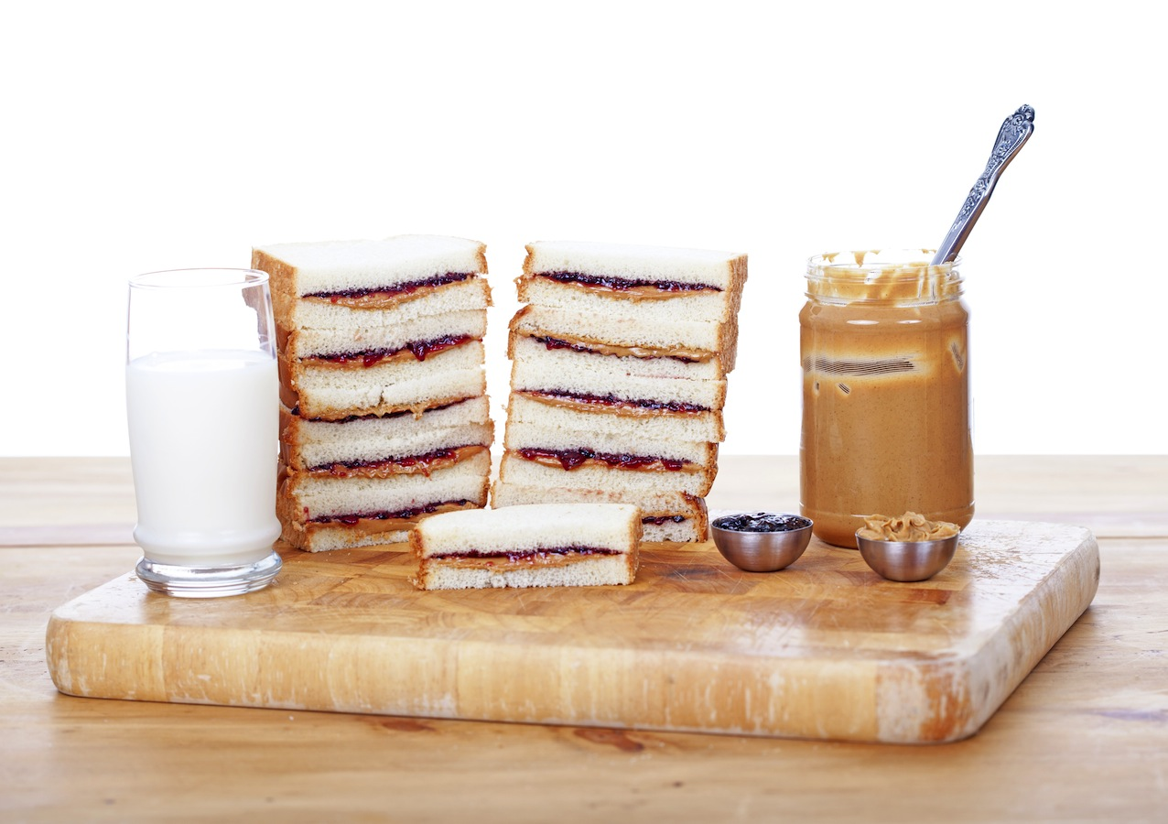
Barney Ülkesi
Örneğin
Notes:
Instructor: Please check the Instructor Manual for an additional example on how to calculate nominal and real GDP.

Slide 28
Örnek
2012 ve 2013 yılında nominal GSYİH hesaplayınız.
2012 ve 2013 yılında reel GSYİH hesaplayınız.

Slide 29
Örnek
Nominal GSYİH 2012:
Nominal GSYİH 2013:

Slide 30
Örnek:
Reel GSYİH 2012:
Reel GSYİH 2013:

Slide 31
Reel - Nominal
Nominal GSYİH’da artış :
($350 - $180)/$180 = 0.94 (or 94%)
Reel GSYİH büyümesi:
($320 - $180)/$180 = 0.78 (or 78%)

Slide 32
Reel -Nominal
GSYİH deflatörü
nominal GSYİH’nın reel GSYİH’ya oranı:
Örnek üzerinden:

Slide 33
Reel - Nominal
TÜFE ölçümü: belirli bir mal sepetinin fiyatı
Varsayım: tipik hanehalkı 2 adet fıstık ezmesi, 2 birim reçel tüketmektedir.
blank | blank | Peanut Butter | Jelly | Cost of Basket
YEAR | Quantity | Price | Exp. | Price | Exp.
2012 | 2 | $4.00 | $8.00 | $2.00 | $4.00 | $12.00
2013 | 2 | $5.00 | $10.00 | $2.00 | $4.00 | $14.00
TÜFE = ($14.00/$12.00)100 = 116.7

Slide 34
Reel-Nominal
Enflasyon haddi
Fiyat düzeyinde değişim.
Notes:
Instructor: one can use either the GDP deflator or the CPI as the price index

Slide 35
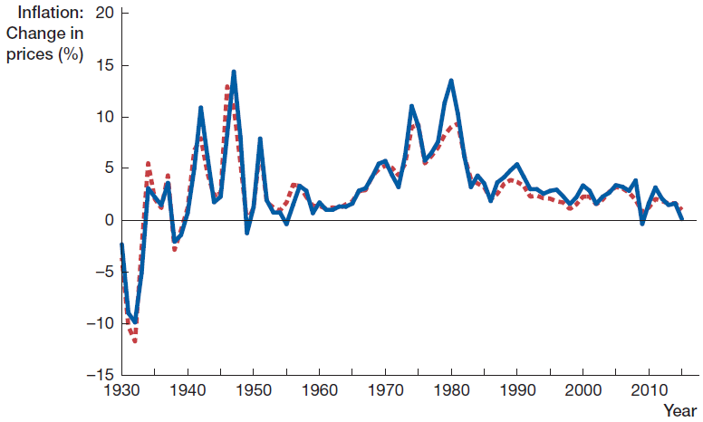
Reel – Nominal
ABD’de Yıllık Enflasyon haddi (1930–2015)

